Slide 1
Web-приложение для управления перевозками
Магистрант гр. №20
Ясько А.М.

Slide 2
Основные страницы приложения
Страница списка перевозок.
Страница редактирования информации о перевозке.
Страница добавления новой перевозки.
Страница списка водителей.
Страница редактирования информации о водителе.
Страница добавления нового водителя.
Страница списка автомобилей.
Страница редактирования информации об автомобиле.
Страница добавления нового автомобиля.

Slide 3
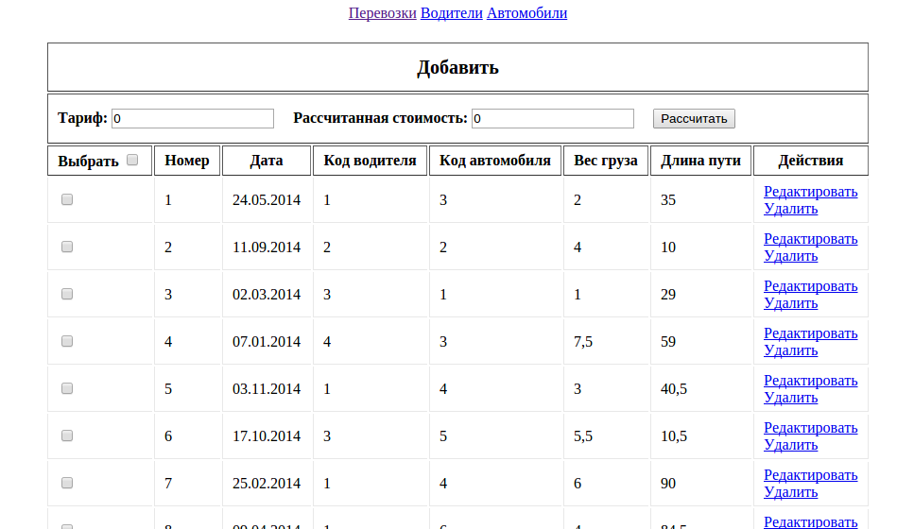
Страница списка перевозок

Slide 4
Страница списка перевозок
Информация о перевозке включает:
номер перевозки
дату перевозки
код водителя
код автомобиля
вес груза
длину пути

Slide 5
Страница списка перевозок
Страница списка перевозок позволяет:
просматривать информацию о перевозках
редактировать информацию о перевозках
удалять перевозки
добавлять перевозки
рассчитывать стоимость перевозок

Slide 6
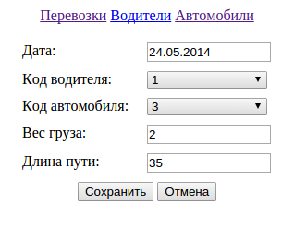
Страница редактирования (добавления) перевозки

Slide 7
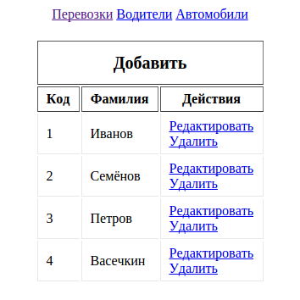
Страница списка водителей

Slide 8
Страница списка водителей
Информация о водителе включает:
код водителя
фамилию водителя
Страница списка водителей позволяет:
просматривать информацию о водителях
редактировать информацию о водителях
удалять водителей
добавлять водителей

Slide 9
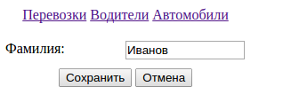
Страница редактирования (добавления) водителя

Slide 10
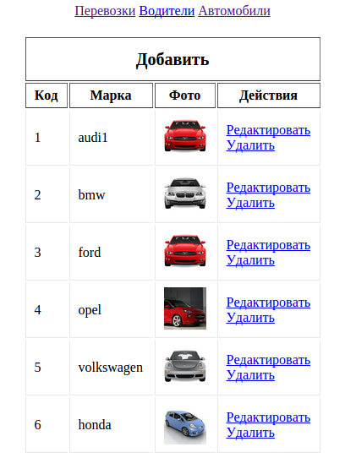
Страница списка автомобилей

Slide 11
Страница списка автомобилей
Информация об автомобиле включает:
код автомобиля
марку автомобиля
Страница списка автомобилей позволяет:
просматривать информацию об автомобилях
редактировать информацию об автомобилях
удалять автомобили
добавлять автомобили

Slide 12
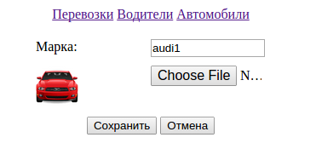
Страница редактирования (добавления) автомобиля

Slide 13
Средства реализации
Java 1.8
HyperSQL 2.3.2
Apache Wicket 6.18

Slide 14
Спасибо за внимание.

